Slide 1
GESTIONE DELLA MEMORIA
Cezar Jose

Slide 2
INDICE
VARI TIPI DI MEMORIA
CARICAMENTO DEL PROGRAMMA
INDIRIZZI
RILOCAZIONE STATICA
RILOCAZIONE DINAMICA
BINDING E LINKING

Slide 3
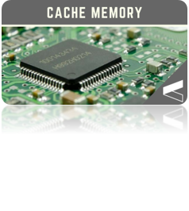
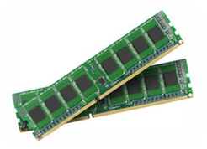
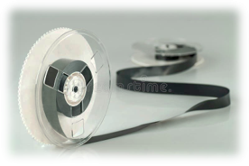
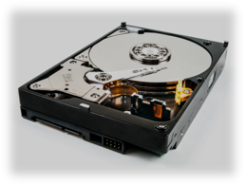
Nastro
Disco
Memoria principale
Cache
Registri
vari tipi di memora

Slide 4
Caricamento del programma
Coda di entrata
Processi pronti(RL)
I programmi che stanno per diventare processi

Slide 5
Caricamento del programma
Coda di entrata
Processi pronti(RL)
I programmi che stanno per diventare processi

Slide 6
RILOCAZIONE STATICA
Indirizzi relativi
Memoria fisica
O
1
2
3
A=5;
#100
#101
#102
#103
B=7;
Somma=A+B
Moltiplicazione=A*B

Slide 7
RILOCAZIONE STATICA
Indirizzi relativi
Memoria fisica
O
1
2
3
A=5;
#100
#101
#102
#103
B=7;
Somma=A+B
Moltiplicazione=A*B

Slide 8
Rilocazione dinamica
Inidirizzi relativi
Memoria fisica
occupata
#234
#235
#236
#237
#238
#239
0
1
2
3
A=5;
B=7;
Somma=A+B;
Moltiplicazione=A*B;
occupata

Slide 9
Rilocazione dinamica
Inidirizzi relativi
Memoria fisica
occupata
#234
#235
#236
#237
#238
#239
0
1
2
3
A=5;
B=7;
Somma=A+B;
Moltiplicazione=A*B;
occupata

Slide 10
BINDING e linking
Binding: passaggio dall'indirizzo logico a quello fisico;​
Nella compilazione;​
Nel caricamento in rilocazione statica;​
Nell’esecuzione in rilocazione dinamica;​
Linking: calcolo degli indirizzi logici;

Slide 11
tecniche per ottimizzare l'utilizzo della memoria?
Swapping che si compone di 4 fasi:​
Identificare, salvare sulla memoria temporanea, lo scaricamento e il caricamento;​
Caricamento dinamico;​
Overlay;​
Partizionamento;

Slide 12
Tecniche di allocazione della memoria centrale​
Monoprogrammato;​
allocazione contigua​
a partizione singola​
Multiprogrammato;​
allocazione contigua​
- a partizioni fisse​
- a partizioni variabili​
allocazione non contigua​
-paginazione​
-segmentazione​
-segmentazione con paginazione.

Slide 13
Partizionamento
Suddivide la memoria in partizioni.
Schema a partizione fissa:
Definita all'atto dell'inizializzazione del sistema.
Nella partizione fissa si possono verificare due problemi:
-il problema della frammentazione interna
-il problema della frammentazione esterna

Slide 14
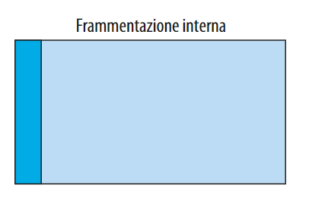

Slide 15
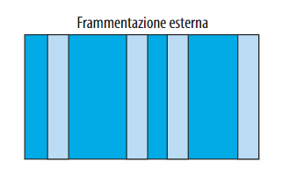

Slide 16
Grazie per l'attenzione

